Slide 1
Ринкова економіка. Ринок
Виконали учні 11-А класу
Михайлюк Святослав
Білецький Роман

Slide 2
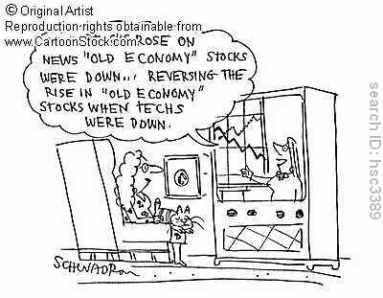
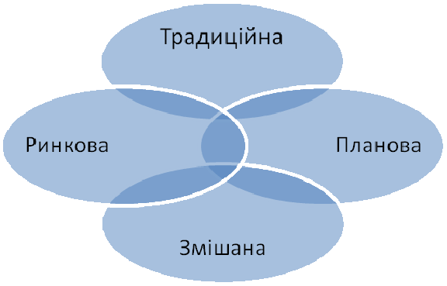
Ринкова економіка — вид організації економіки, за якої продукт, що виробляється, стає товаром, тобто виробляється з метою продажу на ринку. Довільна система, яка дає можливість покупцям вступати в контакт з продавцями називається ринком. Ринкова економіка дає можливість людям купувати те, чого вони хочуть, а також реалізовувати виготовлені ними товари. При цьому ціни визначаються рівнем попиту на товари та їхньою кількістю.

Slide 3
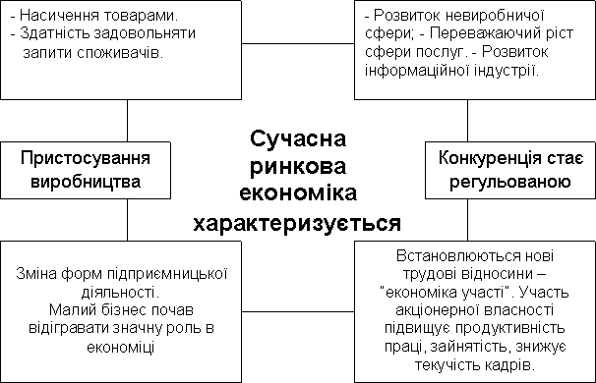

Slide 4
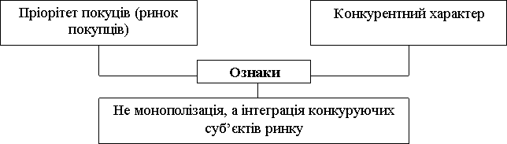


Характерні ознаки сучасного ринку

Slide 5
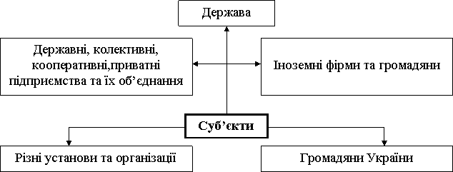

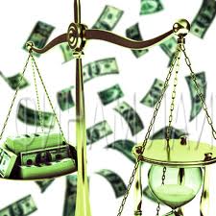

Суб'єкти ринку

Slide 6
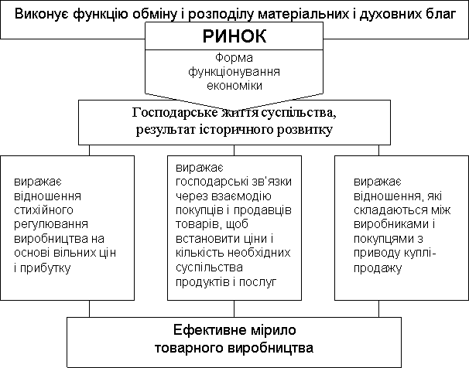
Ринок - складна економічна система суспільних взаємин у сфері
економічного відтворення. Він обумовлений декількома принципами, що
обумовлюють його сутність і відрізняють від інших економічних систем. Ці
принципи ґрунтуються на волі людини, його підприємницьких талантах і на
справедливому відношенні до них держави.

Slide 7
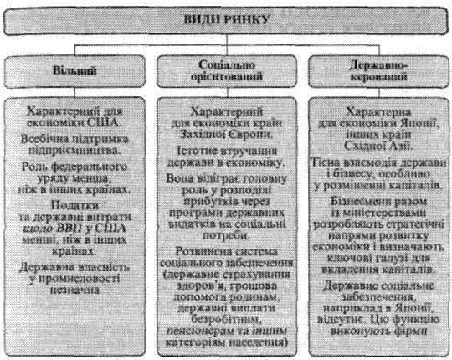

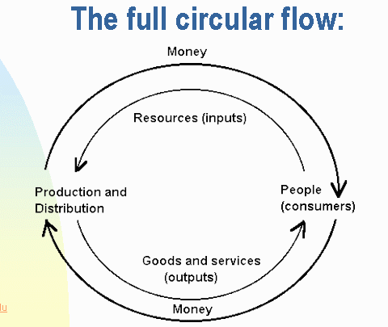

Slide 8
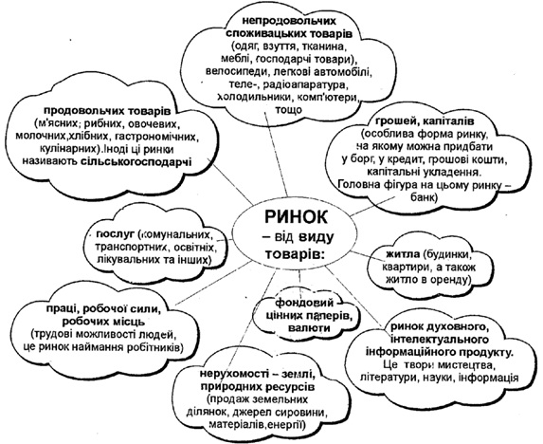

Slide 9
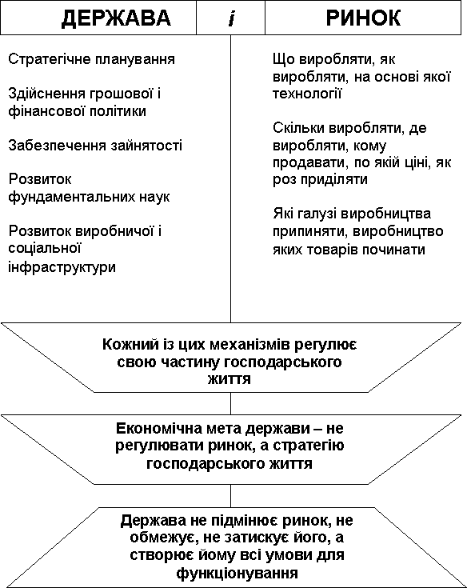

Slide 10
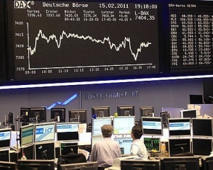
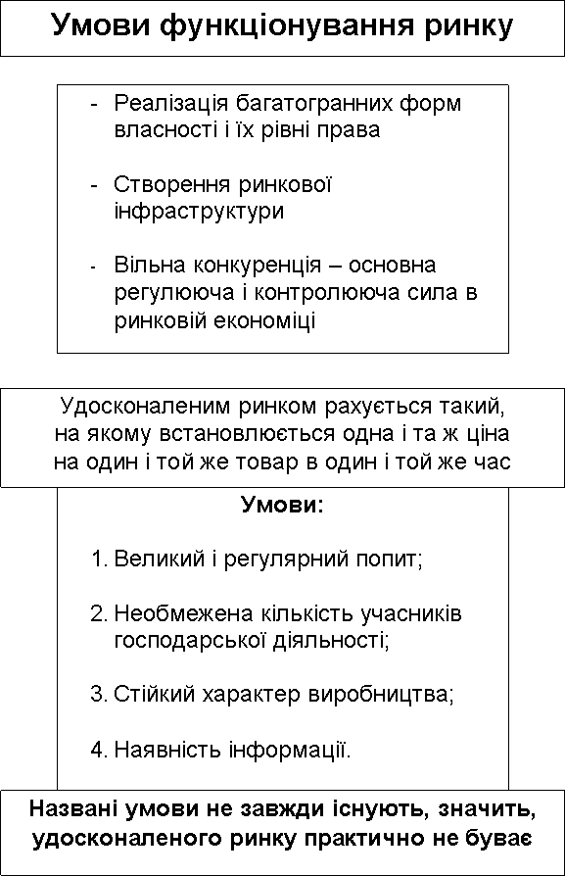

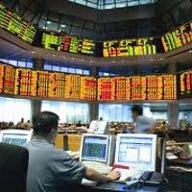


Slide 11
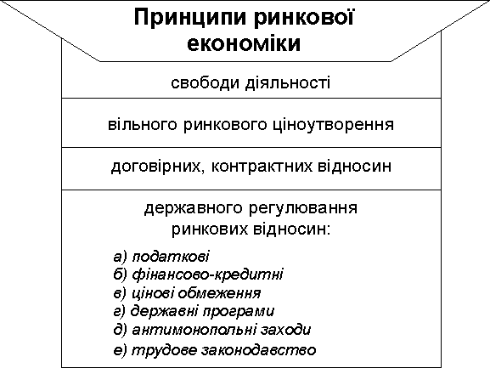

Slide 12
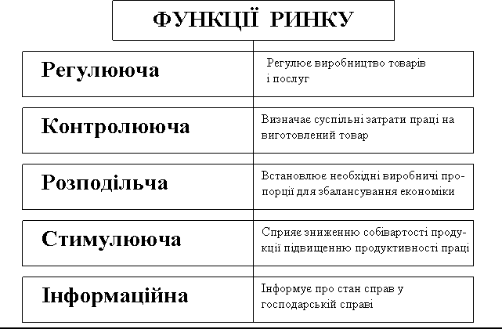

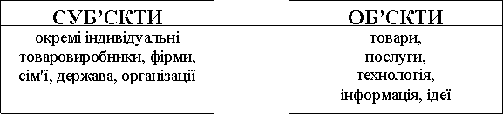

Slide 13
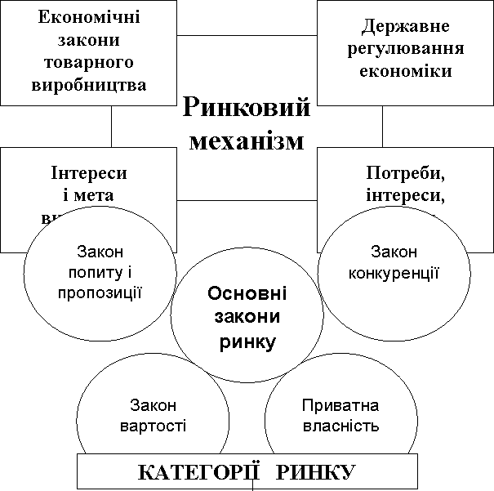

Slide 14

Отже,можна зробити висновок,що ринок, по-перше, розуміється як місце, де відбувається процес купівлі-продажу результатів людської діяльності, а отже, як сфера підприємницької діяльності - бізнесу. Тобто, мова йде не лише про купівлю-продаж товарів, а й про інші результати діяльності людей, наприклад, діяльності інтелектуальної, фінансово-кредитної (позичкові капітали, цінні папери і т.д.). Предметом купівлі-продажу виступає також інформація. Тому поняття "товарний ринок" - це лише елемент загального поняття "ринок". По-друге, ринок - це сукупність економічних відносин між людьми у сфері обміну, посередництвом яких здійснюється реалізація результатів людської діяльності. В такому аспекті ринок виступає як економічна категорія. По-третє, ринок - це місце, де відбувається остаточне визнання суспільством втіленої в результати діяльності праці.

Slide 15

Дякую за увагу

